Slide 1


高级软件工程
3 软件体系结构
计算机学院 李宏伟
lihongwei@jxnu.edu.cn

Slide 2
内容摘要
• 软件体系结构概念及发展历程
• 软件体系结构风格
• 软件体系结构描述
• 软件体系结构设计和复用
• 软件体系结构分析和评估
• 动态软件体系结构
计算机学院 研究生课程 高级软件工程
2/75

Slide 3
相关参考文献
• Software Architecture: a Roadmap,
The Future of Software Engineering,
ACM Press 2000
• The Past, Present, and Future of
Software Architecture, IEEE Software,
2006, Vol.23(2)
• 软件体系结构研究进展,软件学报, 2006,
Vol.17(6)
计算机学院 研究生课程 高级软件工程
4/75

Slide 4
软件体系结构(SA)的定义
软件系统的高层设计结构
  结构方面：由系统模块及模块间的相互关系组成
  内涵方面：指明了各个系统模块和相互关系的属性
    (如功能、通信协议)和约束(如时间和格式限制)
Component-Based Software Engineering 中：由构件、连接器以及相互之间连接关系组成的系统设计结构处理复杂性的基本保证：
  暴露并展示系统总体设计结构的同时
  隐藏了内部细节

Slide 5
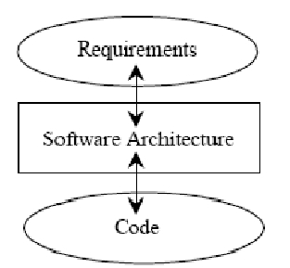
实现需求向实现跨越的桥梁
• 从需求迈向实现的一次重要跨越
• 联系需求和实现的重要桥梁
• 在很大程度上决定了系统的总体质量
和各模块的开发策略
计算机学院 研究生课程 高级软件工程
6/75

Slide 6
软件体系结构的作用-1
• 系统理解：提供高层设计结构、隐藏内
部细节，改善复杂系统的可理解性(抽
象与分解)
• 复用：合理规划功能边界促进构件的复
用、体系结构本身的复用(框架、设计
经验等)
• 构造：明确了各部分的功能、约束以及
相互之间的接口等
计算机学院 研究生课程 高级软件工程
7/75

Slide 7
软件体系结构的作用-2
• 系统演化
– 更好的演化预测：对于系统设计的关键假设
– 更好的可演化性：计算与交互逻辑相分离、可变性设计等
• 分析和评估
– 系统质量(性能、安全性、可扩展性等)的早期评估
– 一致性分析：与特定风格约束或设计模板(如产品线参考体系结
构)的一致性
• 项目管理
– 更加结构化的开发任务分解和控制
– 对开发进度、成本等做出更加准确的预测和控制
– 对系统风险更清晰的认识
计算机学院 研究生课程 高级软件工程
8/75

Slide 8
软件体系结构的基本问题
• 设计：如何产生针对特定问题的软件体系结构
• 表示：如何将软件体系结构制作为某种软件制品，从而促进人与人之间的交流或者机器对体系结构的理解
• 分析：如何在体系结构基础上对最终产品的质量进行分析和评估
• 实现：如何在体系结构基础上产生系统的实现
• 复用：如何在新的系统设计中复用体系结构设计经验和设计成果
计算机学院 研究生课程 高级软件工程
9/75

Slide 9
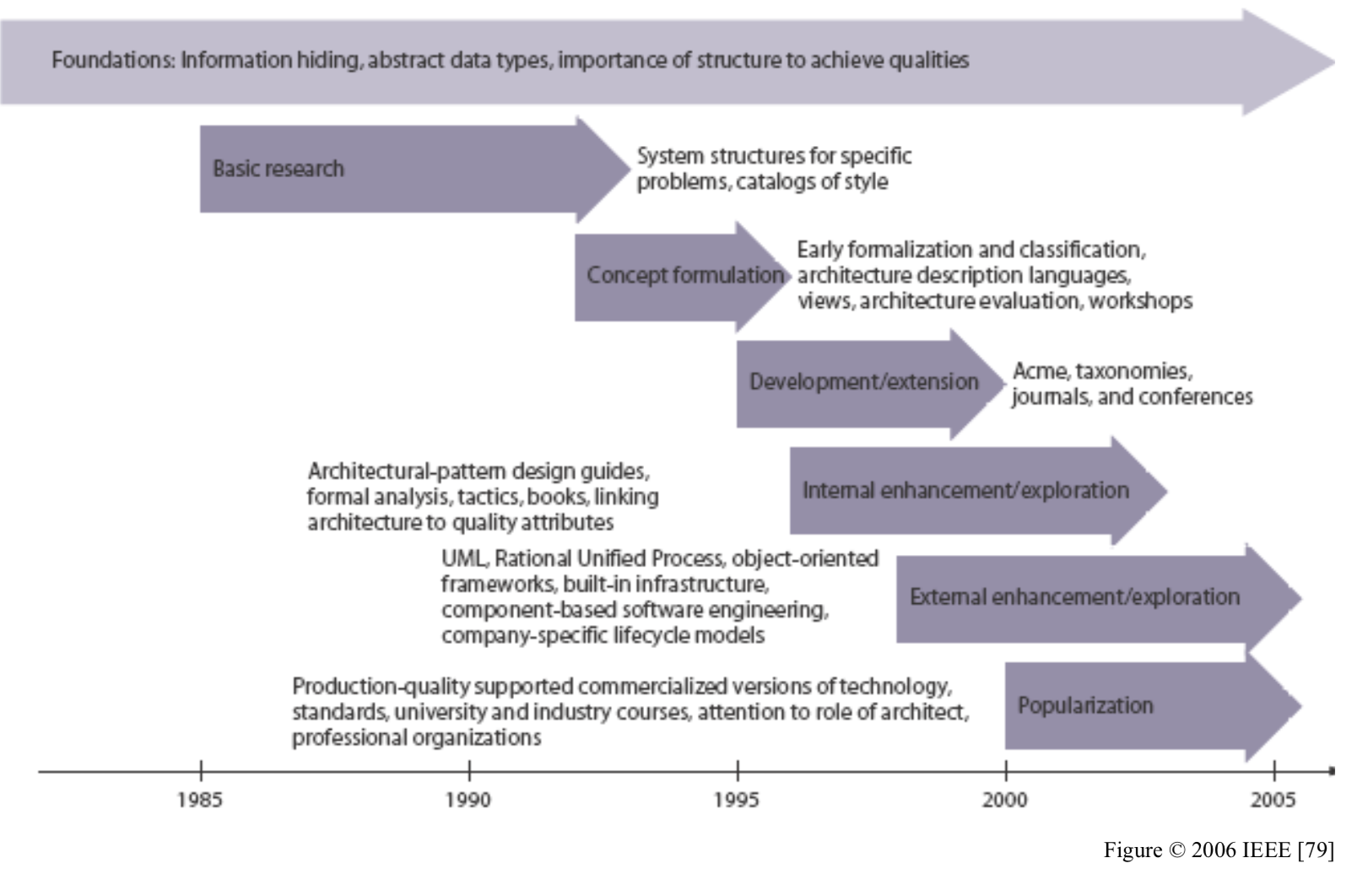
软件体系结构研究的发展
计算机学院 研究生课程 高级软件工程
10/75

Slide 10
软件体系结构发展简史-1
• 1969年：概念的提出，NATO的软件工
程技术会议
• 早期发展：直到1980年代末期都主要停
留在系统体系结构上
– 软件体系结构未取得独立地位
– “计算机系统体系结构”甚至更狭隘的“指令集”
• 1990年代初，“软件体系结构”作为独
立的概念被提出来
– SA=elements + forms + rationale + constraints
计算机学院 研究生课程 高级软件工程
11/75

Slide 11

软件体系结构发展简史-2
• 1995-1998：在工业界和学术界两方面
都开始蓬勃发展
–
–
–
–
SEI: Software Architecture Analysis Method
Rational: 4+1 Views
Design Patterns for Software Architecture
各大软件企业开始关注于软件体系结构…
• 1999-2005：更加全面和成熟的发展
– 1999: WICSA&IFIP Working Group 2.10
– 软件产品线逐渐被提出并发展起来(被认为是SA的子学科)
– UML 1.x-2.0 …
计算机学院 研究生课程 高级软件工程
12/75

Slide 12
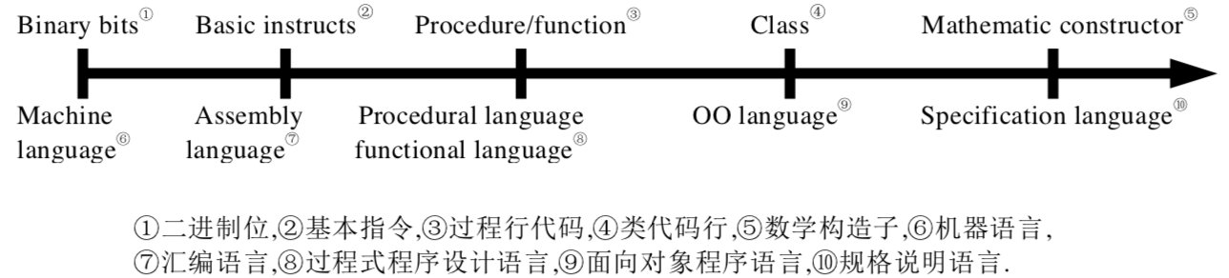
计算机语言的变迁与复用的提升图示

Slide 13
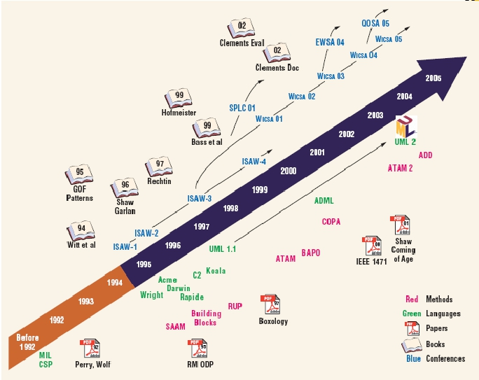
软件体系结构十年发展(1995-2005)
计算机学院 研究生课程 高级软件工程
13/75

Slide 14
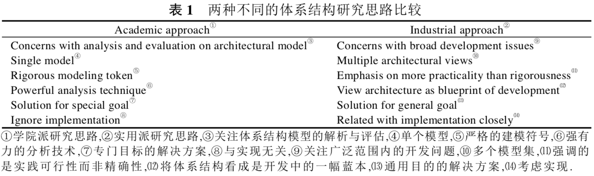

Slide 15
现状及将来
• 体系结构设计(架构师)在软件开发中的重
要地位得到普遍认同，但设计质量及后续
开发更多地还要依靠人的主观经验和理解
• 已有几十种体系结构描述语言(ADL)，但
大多难以实用(除了UML等少数几个)
• 体系结构知识的复用还比较困难
• 新的软件体系结构形态不断涌现：网格、
SOA、普适计算、网构软件…
计算机学院 研究生课程 高级软件工程
14/75

Slide 16
内容摘要
• 软件体系结构概念及发展历程
• 软件体系结构风格
• 软件体系结构描述
• 软件体系结构设计和复用
• 软件体系结构分析和评估
• 动态软件体系结构
计算机学院 研究生课程 高级软件工程
15/75

Slide 17
体系结构风格
• 体系结构风格定义了一系列系统的结构组
织的模式，它是对一类具有相似结构的系
统体系结构的抽象
– 定义构件及连接方式的各种属性
– 规定了构件的组合规则和限制
• 常用体系结构风格
– 层次体系结构风格
– 管道-过滤器风格
– C2、黑板……
计算机学院 研究生课程 高级软件工程
16/75

Slide 18
体系结构模式
• 所允许的构件和连接器的类型有哪些
• 所容许的结构模式(连接关系类型)是什么
• 基本的计算模型是什么
• 该种体系结构风格的典型实例
• 该种体系结构风格适用于何种场合
• 该种体系结构风格有何优缺点
计算机学院 研究生课程 高级软件工程
17/75

Slide 19
常用体系结构风格
• 数据流风格：批处理、管道/过滤器风格
• 请求/调用风格：数据抽象和面向对象风格、
主程序和子程序风格、层次结构风格
• 基于事件的隐式调用风格：总线风格、层
次总线风格、C2风格
• 分布式计算风格：C/S风格、B/S风格
• 虚拟化：SOA、网格体系结构
…
计算机学院 研究生课程 高级软件工程
18/75

Slide 20
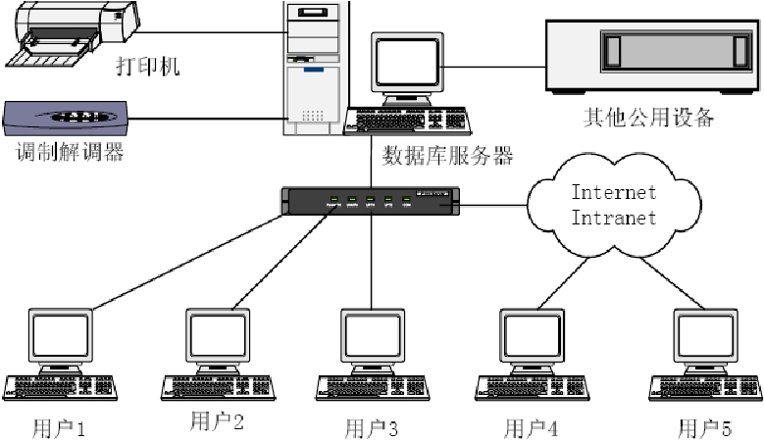
C/S(客户机/服务器)风格
计算机学院 研究生课程 高级软件工程
19/75

Slide 21

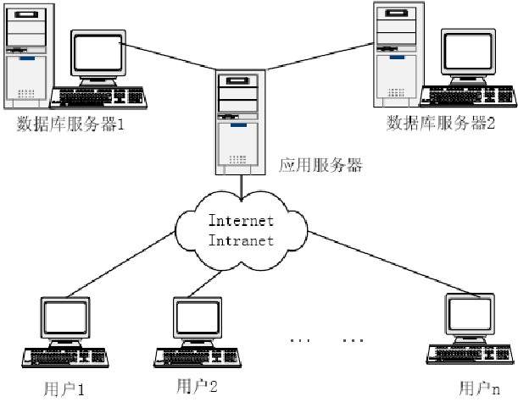
三层C/S结构风格
计算机学院 研究生课程 高级软件工程
20/75

Slide 22

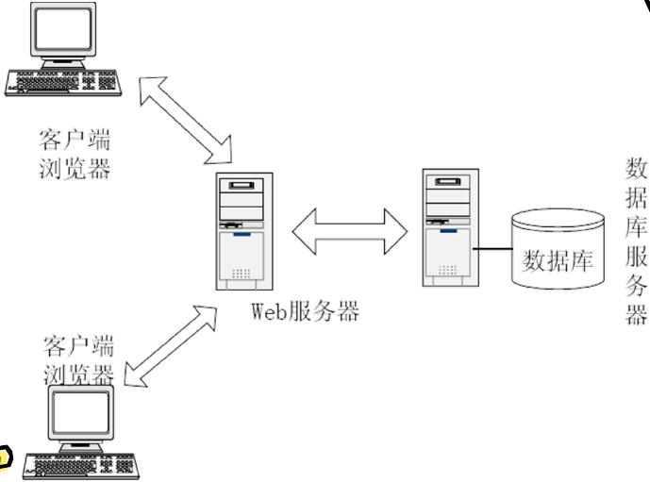
B/S(浏览器/服务器)风格
计算机学院 研究生课程 高级软件工程
21/75

Slide 23
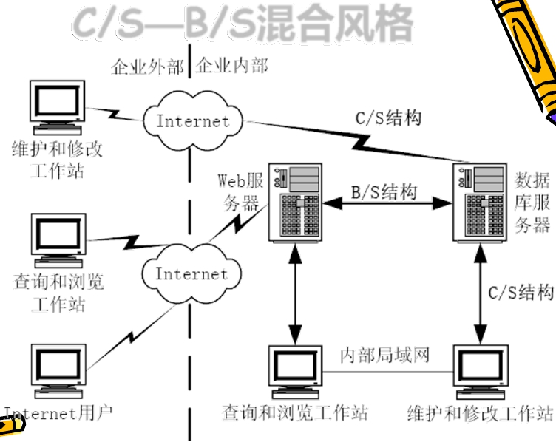
C/S—B/S混合风格
计算机学院 研究生课程 高级软件工程
22/75

Slide 24
层次体系结构风格
• 系统分为若干层次，每一层仅为上一层提
供服务
• 稳定的层间接口(甚至可标准化)
– EJB中关于访问接口和持久化规范
– 数据库访问引擎、SQL
• 优点：层的重用、标准化支持、局部依赖
性、局部替换性
• 典型：J2EE顶层架构、TCP/IP协议栈
计算机学院 研究生课程 高级软件工程
23/75

Slide 25
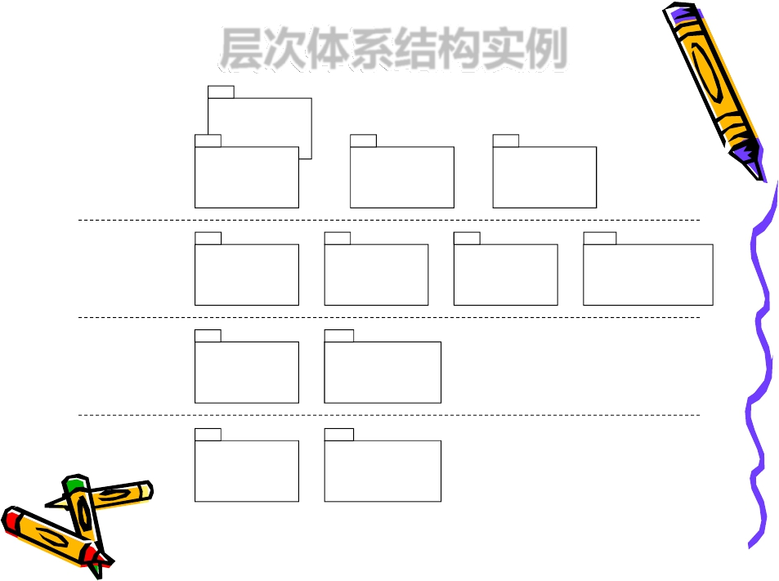
层次体系结构实例
数字出纳员
应用层
ATM
出纳员
付款
开发票
业务层
现金管理
帐户管理
发票管理
银行客户管理
中间件层
Java
HPORB Plus
系统软件
NT
Workstation
TCP/IP
计算机学院 研究生课程 高级软件工程
24/75

Slide 26
管道过滤器风格
• 适用于以数据处理为核心的软件系统
• 通过异步的管道和过滤器在数据的处理单
元间建立流通管道
• 过滤器(Filter)：实现业务逻辑的构件
– 对输入流进行处理转换，处理后在输出流上输出
– 独立执行数据处理：不关心数据的流入和流出
• 管道(Pipe)：实现构件交互的连接器
– 位于过滤器之间，起到信息流导管的作用
– 实现数据的缓冲、组合和流向控制
计算机学院 研究生课程 高级软件工程
25/75

Slide 27
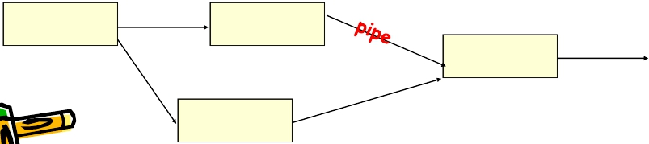
管道过滤器风格-续
• 实例：UNIX管道、编译器
• 弱点：
– 不适合交互式操作
– 不能进行错误恢复
– 过滤器需要太多动态存储
– 需要公共的交换数据格式
Filter
pipe
pipe
Filter
Filter
pipe
Filter
pipe
计算机学院 研究生课程 高级软件工程
26/75

Slide 28
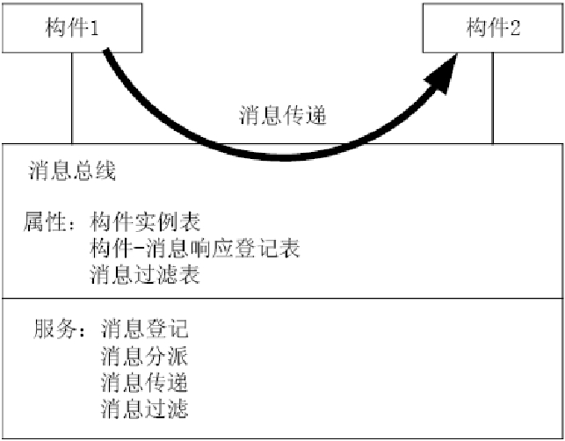
总线式体系结构风格
计算机学院 研究生课程 高级软件工程
27/75

Slide 29

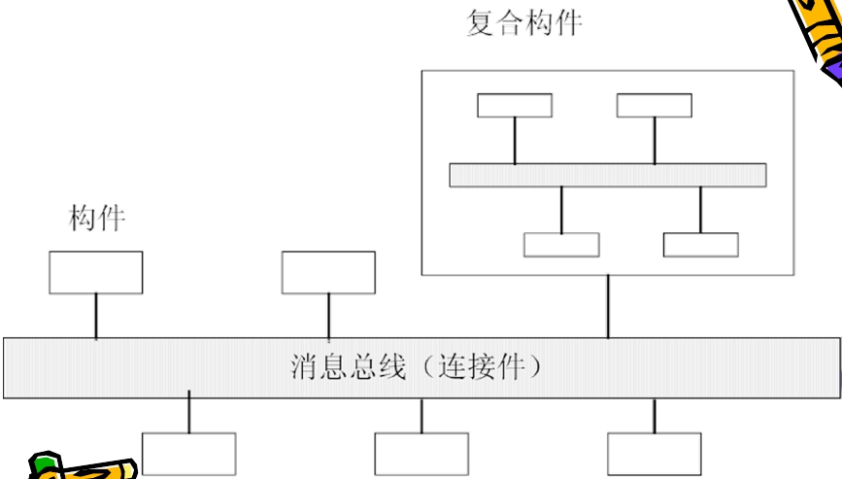
层次总线风格
计算机学院 研究生课程 高级软件工程
28/75

Slide 30
C2体系结构风格
• 一种基于构件和异步消息的体系结构风格
• 构件间交互通过消息传递的方式实现
• 由相互协作的构件和连接器按照风格约束
组成的层次网络
– 每个构件有一个顶端接口和一个底端接口，并分别
与连接器的底端和顶端相连
– 连接到某一个连接件上的构件或连接件的数目没有
限制
– 两个连接件发生联系，必须要从其中一则的底端到
另一则的顶端
计算机学院 研究生课程 高级软件工程
29/75

Slide 31






C2风格结构
• 矩形框表示构件，粗水平线表示连接件，细
垂直线表示通信连接
• 消息通过连接器在相关构件和连接器间传输，
构件按照各自的责任对消息进行处理
– 如处理后继续传播输出消息、处理后不再传播消息、
不作处理并截获或不作任何处理仅仅进行转发
计算机学院 研究生课程 高级软件工程
30/75

Slide 32

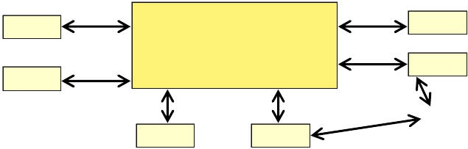
黑板模式
• 适用于：无确定性求解策略且涉及多问题领域
• 知识源主体(Agent)间的交互只在黑板内部发生
• 知识源按照自己的方式和能力对黑板上的知识
进行处理并向黑板输出新的知识
知识源
知识源
黑板
(共享知识)
知识源
知识源
计算
知识源
知识源
计算机学院 研究生课程 高级软件工程
31/75

Slide 33
内容摘要
• 软件体系结构概念及发展历程
• 软件体系结构风格
• 软件体系结构描述
• 软件体系结构设计和复用
• 软件体系结构分析和评估
• 动态软件体系结构
计算机学院 研究生课程 高级软件工程
32/75

Slide 34
体系结构的多视图
• 功能(逻辑)体系结构：问题域规划
• 设计体系结构
– 静态方面：组成元素及其结构关系
– 动态方面：元素间的动态交互关系
• 部署体系结构
• 运行时体系结构
计算机学院 研究生课程 高级软件工程
33/75

Slide 35
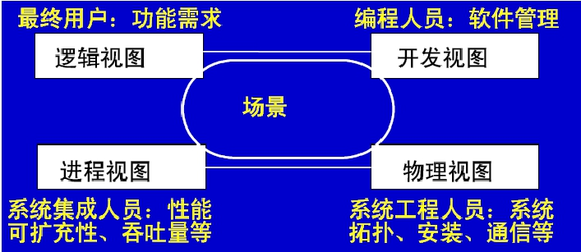
4+1软件体系结构视图
• Kruchten在1995年提出软件体系结构
的“4+1”视图模型：逻辑视图、进程
视图、物理视图、开发视图、场景视图
计算机学院 研究生课程 高级软件工程
34/75

Slide 36
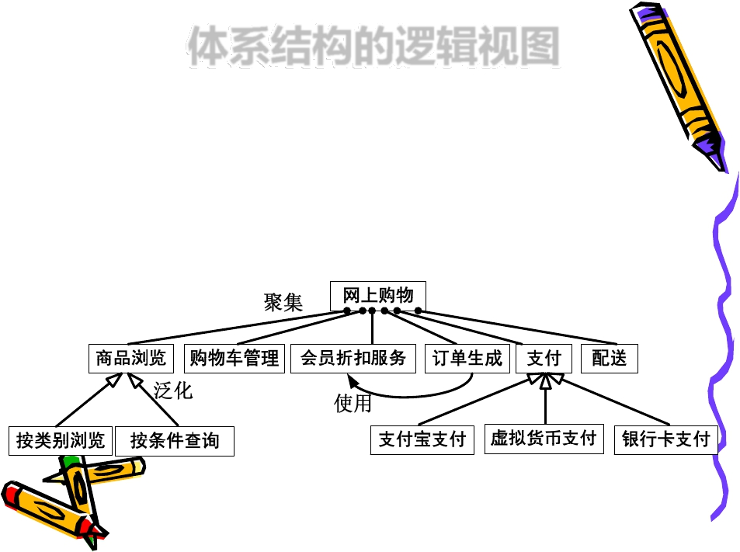
体系结构的逻辑视图
• 描述系统需要支持的功能需求(来自于
问题域)
– 将系统分解为一系列功能抽象以及相互之间的关系
– 反映问题域本来面目，不涉及软件实现方案的考虑
静态视图
计算机学院 研究生课程 高级软件工程
35/75

Slide 37

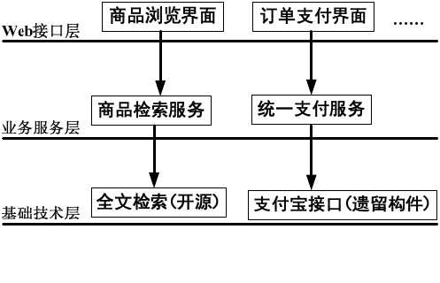
体系结构的开发(模块)视图
• 描述软件模块的组织和管理结构，作为
开发工作和技术安排的基础
– 考虑软件的内部开发目标，如降低开发难度、提高通
用性和可复用性、充分复用已有资产等
– 一般可以用软件模块的层次结构来表示
静态视图
计算机学院 研究生课程 高级软件工程
36/75

Slide 38
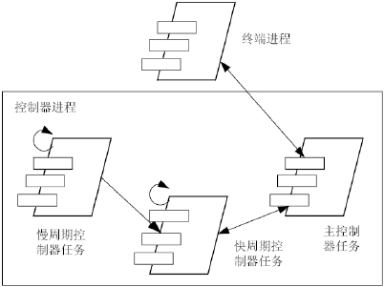
体系结构的进程视图
• 描述系统运行时各进程的分布以及交互和
同步关系，包括各种功能模块在进程或线
程上的分布等
• 强调系统的并发性、分布性、系统集成性
和容错能力等
动态视图
计算机学院 研究生课程 高级软件工程
37/75

Slide 39
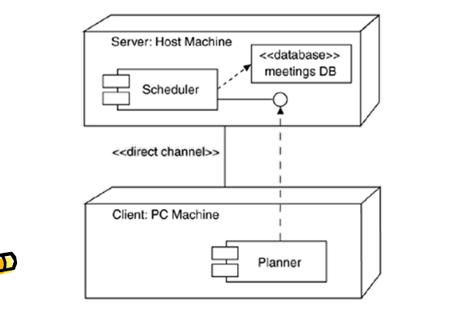
体系结构的物理视图
• 描述各个软件模块的硬件部署结构，包
括拓扑结构、系统安装以及相互通信等
动态视图
计算机学院 研究生课程 高级软件工程
38/75

Slide 40
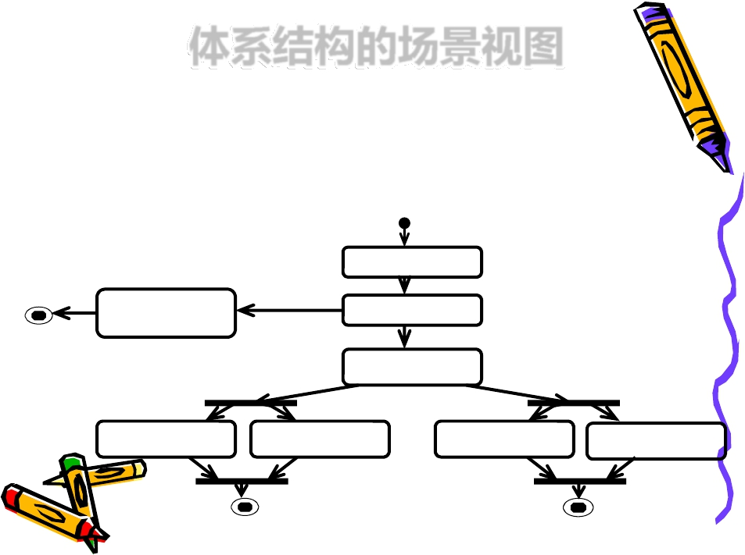
体系结构的场景视图
• 系统中主要活动的场景化抽象
• 位于各体系结构视图的核心，将它们有机联系起来
– 以场景为基础对各个体系结构视图进行分析
– 帮助将不同视图中的组成单元联系起来
收到订单
取消并
退回订单
制作并发放
提货单
付款认可
[已付款]
*[对每一订单项]
检查
订单项
制作并发放
缺货单
[未付款]
[有货]
更新库存
[缺货]
制作并发放
采购单
计算机学院 研究生课程 高级软件工程
39/75

Slide 41
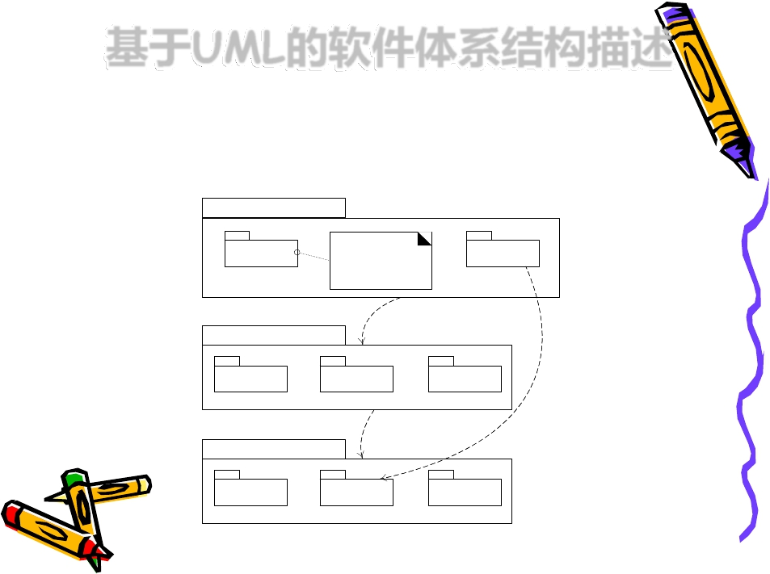
基于UML的软件体系结构描述
• 业界使用最为广泛也最为实用的描述方式
• UML2.0对于SA描述提供了新的支持
UI
not the Java
Swing
Domain
Swing libraries, but
our GUI classes
based on Swing
Web
Sales
Payments
Taxes
UML包图
Technical Services
Persistence
Logging
RulesEngine
计算机学院 研究生课程 高级软件工程
40/75

Slide 42
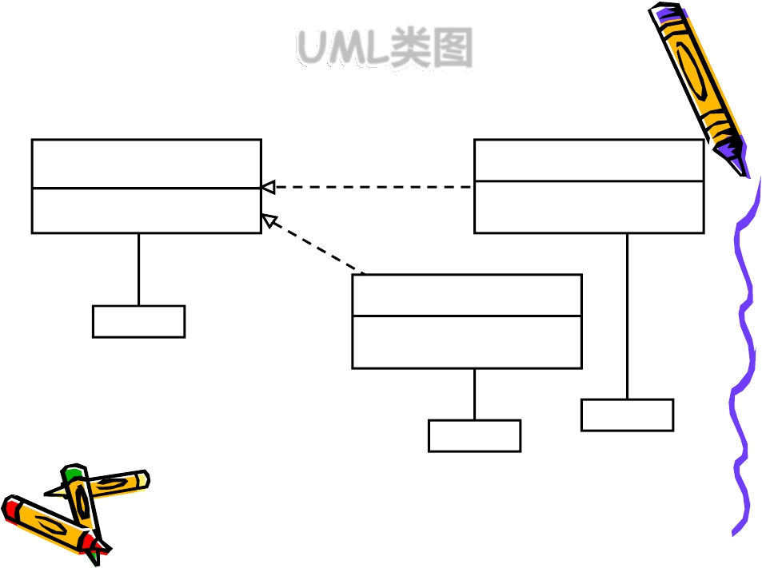
UML类图
《interface》
choiceBlock
setDefault（choice:Choice）
getChoice（）:Choice
PopUpMenu
setDefault（choice:String ）
getChoice（）: String
choice
1..*
RadioButtonArray
Choice
setDefault（choice:Button）
getChoice（）:Button
choice
1..*
String
choice
1..*
Button
计算机学院 研究生课程 高级软件工程
41/75

Slide 43
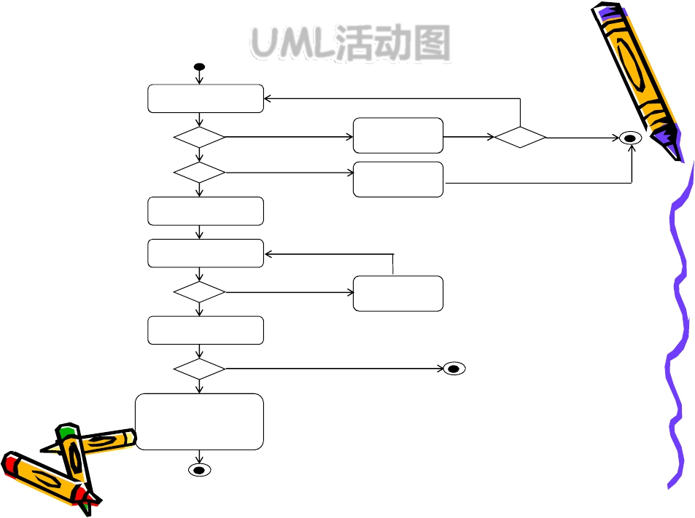
UML活动图
输入客户信息
［不一致］
［一致］
［冻结］
［未冻结］
输入并校验密码
输入取款金额
［余额＜取款额］
［余额≥取款额］
打印取款单
［选择重新输入］
［选择结束］
显示
错误信息
显示
冻结信息
显示
错误信息
●
·
·
［客户不确认］
［客户确认］
建立取款记录
更新账户信息
打印存折
●
·
●
·
·
·
42/75
计算机学院 研究生课程 高级软件工程

Slide 44
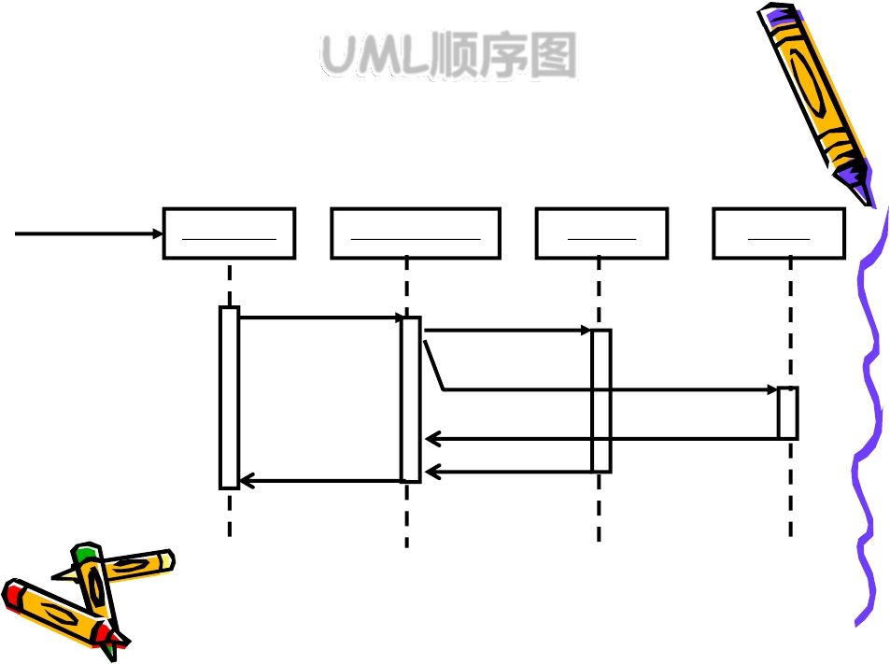
UML顺序图
Print (file)
:Computer
:Printer Server
:Printer
:Queue
print (file)
[ printer free]
print(file)
[printer busy]
Store ( file )
计算机学院 研究生课程 高级软件工程
43/75

Slide 45
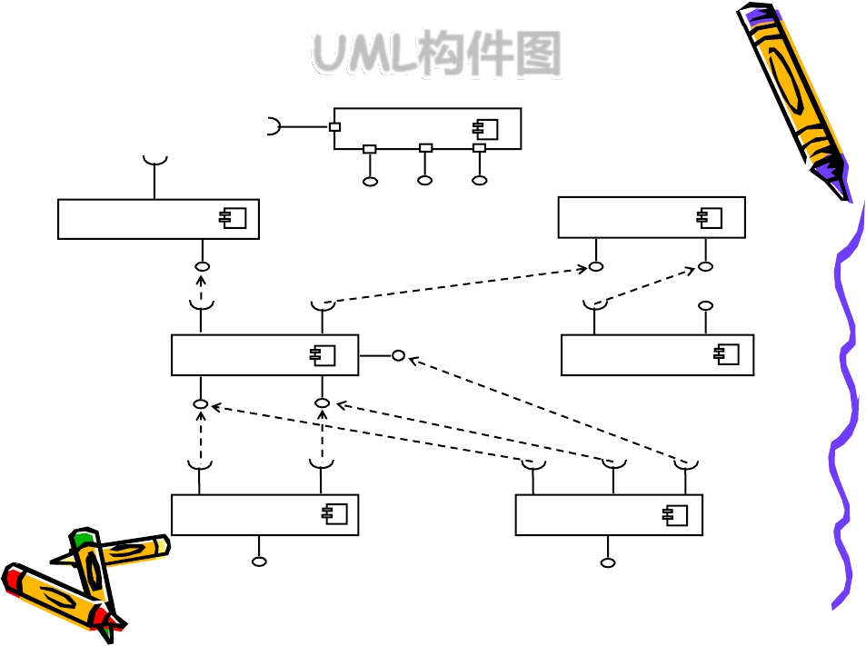
UML构件图
信用卡代理
应用收费
应用收费
顾客访问
管理
营业员访问
：信用卡收费
：票
收费
购买
状况
收费
状况
管理
购买
团体销售
：售票员
：管理员界面
预订销售
个体销售
团体销售
预订销售
个体销售
预订销售
个体 销售
：销售亭界面
顾客访问
：营业员界面
营业员访问
计算机学院 研究生课程 高级软件工程
44/75

Slide 46
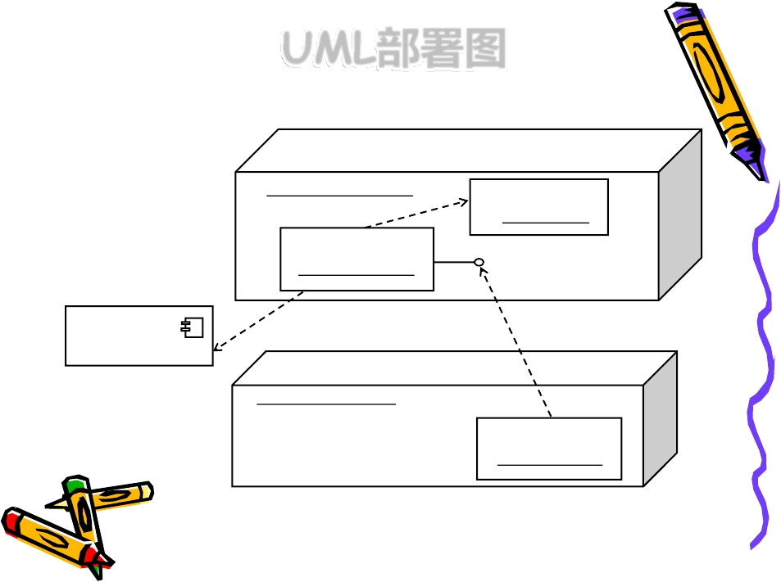
UML部署图
Server:Bank server
《artifact》
Transaction.jar
《manifest》
《database》
account DB
update
Transaction
Client:ATM Kiosk
《artifact》
ATM-GUI.jar
计算机学院 研究生课程 高级软件工程
45/75

Slide 47
体系结构描述语言ADL
• 吸收了传统程序设计语义精确的特点，定
义适应于体系结构规范描述的ADL
– 一般分为构件描述、连接器描述以及连接关系描
述三部分
– 目前已有几十种比较著名的ADL，每一种都关注
于体系结构的一个或几个视图
•
•
•
•
C2、Wright、xADL、Rapide、Aesop、SADL...
有的以某种数学模型为基础：例如进程代数
有的甚至特定于某种风格：如C2
基于XML的ADL是一种趋势
计算机学院 研究生课程 高级软件工程
46/75

Slide 48
ADL的一般要素
• 体系结构建模特性
– 构件：接口、类型、语义、约束、演化、非功能属性
– 连接器：接口、类型、语义、约束、演化、非功能属性
– 体系结构配置：构件/连接器间的连接关系及语义约束
• 工具支持
– 行为规约、多视图、分析、精化、实现生成、动态性
计算机学院 研究生课程 高级软件工程
47/75

Slide 49

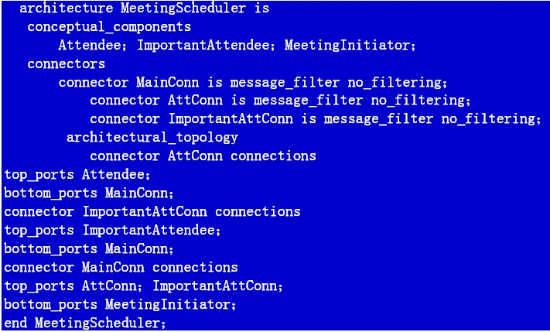
C2
Component :: =
component component_name is
interface component_message_interface
parameters component_parameters
methods component_methods
[behavior component_behavior]
[context component_context]
end component_name;
C2构件描述
C2体系结构描述
计算机学院 研究生课程 高级软件工程
48/75

Slide 50

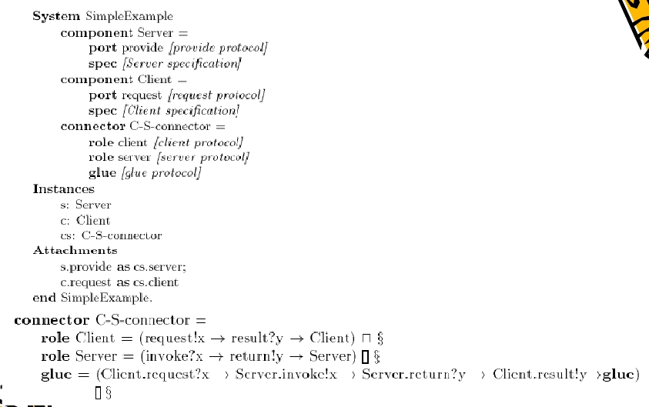
基于CSP的Wright
简单C/S系统体系结构
及连接器描述
计算机学院 研究生课程 高级软件工程
49/75

Slide 51

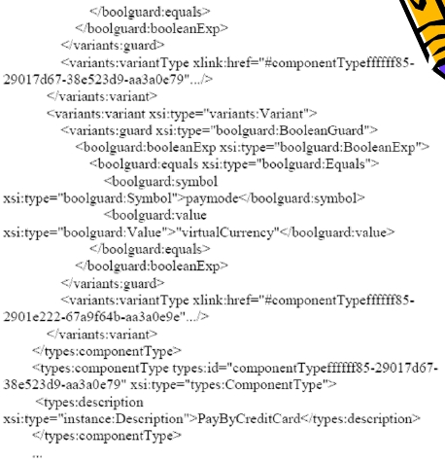
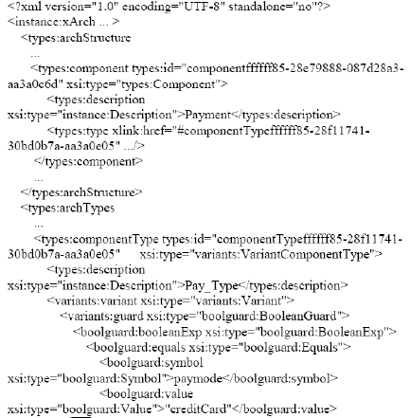
xADL2.0
基于XML可扩展(可变性、版本等)的ADL
计算机学院 研究生课程 高级软件工程
50/75

Slide 52
内容摘要
• 软件体系结构概念及发展历程
• 软件体系结构风格
• 软件体系结构描述
• 软件体系结构设计和复用
• 软件体系结构分析和评估
• 动态软件体系结构
计算机学院 研究生课程 高级软件工程
51/75

Slide 53
软件体系结构设计
• 通过一系列的设计活动，获得满足系统功
能性需求并且符合非功能性需求约束的
SA模型
• 认识到功能性和非功能性需求对SA设计
的不同影响，并分别进行处理
– 基于功能特征将系统划分为一些逻辑(功能)构件
– 考虑物理拓扑结构和各功能的执行频率等确定SA的部署和
进程结构
– 考虑性能、安全性等质量需求以及可复用性、可扩展性等内
部设计目标对体系结构进行优化
计算机学院 研究生课程 高级软件工程
52/75

Slide 54
软件体系结构设计的复用
• 体系结构本身的复用
– 特定领域参考体系结构(产品线)
– 框架(部分实现的可变体系结构)，包含面向特定
应用的可变点
• 通用技术框架：Structs、JhotDraw等
• 领域业务框架…
• 体系结构设计知识的复用
– 面向特定设计问题的设计模式
– 更加一般化的设计原理捕捉与复用
计算机学院 研究生课程 高级软件工程
53/75

Slide 55
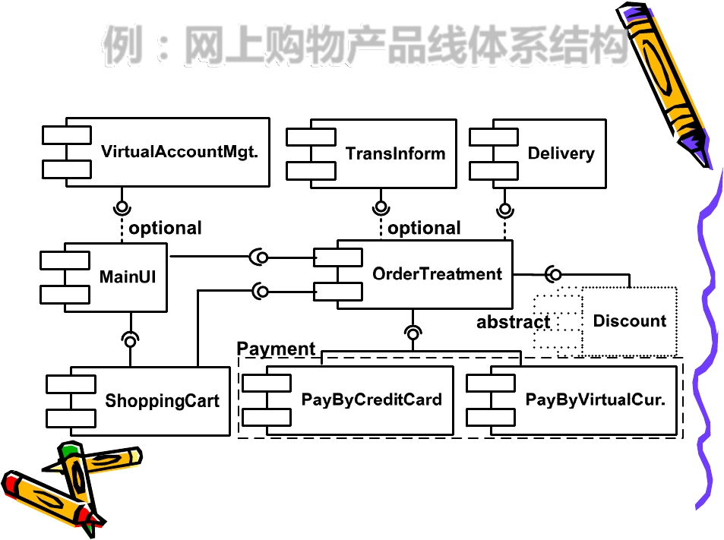
例：网上购物产品线体系结构
计算机学院 研究生课程 高级软件工程
54/75

Slide 56
体系结构设计原理(Rationale)
• 设计原理：体系结构设计中针对特定问题
的可选解决方案以及关于如何在特定环境
(context)下进行决策的知识
– 针对特定问题，如：基于Web系统的身份认证安全性
– 存在若干解决方案，如：(数字证书)基于USB Key的硬证
书方案、软证书方案
– 决策知识，如：由于考虑用户的方便性以及系统运行成本
问题而选择软证书方案
• 设计原理具有比完整体系结构设计更加广
阔的通用性和复用空间
计算机学院 研究生课程 高级软件工程
55/75

Slide 57
设计原理的复用过程
• 捕捉并记录设计原理知识
– 捕捉：如何在设计中发现可复用的设计知识，需要将
“问题”分解为“合适粒度”，从而促进相关设计方
案的复用(足够小从而保证通用性、足够大从而保证设
计的高抽象性)
– 记录：如何精确记录相关的问题、方案、决策依据
• 设计原理的选取、实例化及合成
– 选取：根据问题的相似性选择相关的设计原理知识
– 实例化：根据特定问题背景实例化参考方案
– 合成：将针对不同“问题”的实例化方案合成为整体
设计
计算机学院 研究生课程 高级软件工程
56/75

Slide 58
内容摘要
• 软件体系结构概念及发展历程
• 软件体系结构风格
• 软件体系结构描述
• 软件体系结构设计和复用
• 软件体系结构分析和评估
• 动态软件体系结构
计算机学院 研究生课程 高级软件工程
57/75

Slide 59
软件体系结构分析和评估
• 目标：评估系统质量属性、比较不同设
计方案进行选择、识别潜在的系统风险
• 三类分析和评估方法
– 基于场景的评估方法：通过体系结构设计对关键场景的支
持程度对性能、安全性、可扩展性等质量属性进行评估
– 基于度量的评估方法：利用度量技术对SA模型的内部特
征(如复杂性、内聚度、耦合性等)进行测量，以此作为体
系结构质量评估的依据
– 基于特定ADL的分析方法：利用特定ADL的形式化基础进
行某些质量属性(如性能、可靠性、安全性等)的分析
计算机学院 研究生课程 高级软件工程
58/75

Slide 60
基于场景的评估方法
• 使用最广泛、发展最为成熟的一种体系结构
分析和评估方法
– 出发点
• 大多数软件质量属性极为复杂，无法用简单的尺度衡量
• 质量属性并不是处于隔离状态，只有在一定的上下文环
境中才能做出关于质量属性的有意义的评判
– 利用场景技术将评估目标具体化，代替对质量属
性(可维护性、可修改性、健壮性、灵活性等)的
空洞表述，评估SA在给定场景下的质量表现
计算机学院 研究生课程 高级软件工程
59/75

Slide 61
基于场景的评估方法基本步骤
• 基本步骤
– 体系结构描述：对描述语言等没有特定要求，但要求
描述完备、具体且最好使用通用描述方式(易于理解)
– 场景选取：针对特定评估目标设计关键或典型场景
– 根据具体场景具体分析体系结构方案的表现
– 总结分析结果，形成评估报告
• 优缺点
– 优点：实用性强、对SA描述没有过于严格的要求
– 缺点：人工智力密集型劳动，成本较高且评估质量在
很大程度上取决于人的经验和技术
计算机学院 研究生课程 高级软件工程
60/75

Slide 62
体系结构评估场景实例-1
针对的质量属性：通用性、可扩展性
当前网上购物系统支持银行卡网上支
付。在此基础上，客户要求增加支付宝
和货到付款这两种新的支付方式。
评估：需求变更对体系结构的影响程度
结果：无影响、影响一个构件、影响多
个构件、影响系统总体结构
计算机学院 研究生课程 高级软件工程
61/75

Slide 63
体系结构评估场景实例-2
针对的质量属性：可靠性、性能
圣诞节销售期间系统访问量增加到每
分钟1万人以上。
评估：当前体系结构如何响应突然的访问压
力(如启动负载平衡等)
结果：系统瘫痪、响应速度变慢但仍然保持
服务、完全正常等，同时还可以借此发现系
统瓶颈
计算机学院 研究生课程 高级软件工程
62/75

Slide 64
体系结构质量属性的综合分析
• SA的不同质量属性往往有冲突，很难兼
顾(如通用性与性能等)
• 综合(权衡)分析：对SA的各种质量属性
进行综合评价和权衡，例如ATAM方法
– 引入效用树技术来支持对多属性进行折中分析的
能力
– 效用树描述了质量需求与设计之间的关系以及质
量需求之间的优先关系,可用于划分和组织场景
计算机学院 研究生课程 高级软件工程
63/75

Slide 65
基于场景的SA评估方法
软件体系结构折中分析方法(ATAM)
基于场景的软件体系结构分析方法(SAAM)
基于复杂场景的SAAM(SAAMCS)
针对演化和重用的SAAM(SAAMER)
基于方面的SAAM(ASAAM)
基于领域的SAAM(ESAAMI)
基于模式的软件体系结构评估方法(PSAEM)
软件体系结构层次的可用性分析方法(SALUTA)
……
•
•
•
•
•
•
•
•
•
计算机学院 研究生课程 高级软件工程
64/75

Slide 66
体系结构质量的定量预测方法
• 通过研究SA模型的特征以及与软件质量
的内在关系，根据利用经验数据或知识来
评估软件质量
– 如在各体系结构单元基本属性(资源需求、吞吐率、负载
能力等)基础上借助排队论等数学模型进行性能度量
• 一般都需要数学较高的数学背景以及评估
工具支持
• 基于对软件体系结构的高度抽象，假设过
多，实用性不高
计算机学院 研究生课程 高级软件工程
65/75

Slide 67
典型的体系结构质量定量预测方法
• 软件体系结构的行为检测(死锁和活性)
– 形式化基础：进程代数、CHAM(chemical abstraction machine)、有穷状态自动机、LTS(labeled transition systems)
• 软件体系结构的性能(吞吐量)预测
– 基于排队论模型
• 软件体系结构的有效性(可靠性)预测
– 基于贝叶斯网
– 基于马尔科夫模型
Allen R, Garlan D. A formal basis for architectural connection. ACM Trans. on Software Engineering and Methodology, 1997,6(3): 213−249
Inverardi P, Wolf AL, Yankelevich D. Static checking of system behaviors using derived component assumptions. ACM Trans. on Software Engineering and Methodology, 2000,9(3):239−272.
Zhang B, Ding K, Li J. An XML-message based architecture description language and architectural mismatch checking. In: Proc. of the 25th Annual Int’l Computer Software and Applications Conf. Washington: IEEE Society Press, 2001. 561−567
Uchitel S, Kramer J, Magee J. Behaviour model elaboration using partial labelled transition systems. In: Proc. of the 4th ACM SIGSOFT Symp. on the Foundations of Software Engineering. New York: ACM Press, 2003. 19−27.
Spitznagel B, Garlan D. Architecture-Based performance analysis. In: Proc. of the 10th Int’l Conf. on Software Engineering and Knowledge Engineering. Illinois: Knowledge Systems Institute Press, 1998. 146−151.
Marco DA, Inverardi P. Compositional generation of software architecture performance QN models. In: Proc. of the 4th Working IEEE/IFIP Conf. on Software Architecture. Washington: IEEE Society Press, 2004. 37−46.
Grassi V, Mirandola R. Derivation of markov models for effectiveness analysis of adaptable software architectures for mobile computing. IEEE Trans. on Mobile Computing, 2003,2(2):114−131.
计算机学院 研究生课程 高级软件工程
66/75

Slide 68
基于特定ADL的分析方法
• 在形式化或半形式化ADL基础上借助相关
数学模型进行定量的质量分析，例如
– 时间性能：通过分析进程时间的限制、各子系统执
行时间统计和交互次数等
– 检查事务的ACID特性
– 通过生成马尔可夫可靠性模型对缺陷发生和传播进
行分析
• 可评估的质量属性受ADL的语言特征和形
式化理论基础的限制
计算机学院 研究生课程 高级软件工程
67/75
Notes:
体系结构描述语言(architecture description language,简称 ADL)
ACID是Atomic（原子性）、Consistency（一致性）、Isolation（隔离性）和Durability（持久性）

Slide 69
内容摘要
• 软件体系结构概念及发展历程
• 软件体系结构风格
• 软件体系结构描述
• 软件体系结构设计和复用
• 软件体系结构分析和评估
• 动态软件体系结构
计算机学院 研究生课程 高级软件工程
68/75

Slide 70
动态软件体系结构
• 后开发阶段的体系结构，突破了传统的
软件体系结构设计时思维
• 关注于运行时软件体系结构的捕捉、表
示、和动态变化
– 运行时体系结构：仅仅关注于运行时体系结构的获取
– 运行时体系结构重配置和动态演化
• 可演化：仅强调为用户提供运行时的体系结构操纵
能力，包括构件动态升级等
• 自演化：系统根据预定义规则执行动态演化自管理
计算机学院 研究生课程 高级软件工程
69/75

Slide 71
自治和自适应系统
• 自治(autonomic)系统和自适应(self-
adaptive system)系统
– 可以通过自身的配置和重配置不断适应变化的用户需
求、系统入侵或缺陷、变化的运行环境和资源可用性
– 具有自管理能力
• 通过运行时的自配置来适应不断变化的运行环境
• 通过自治愈避免当运行环境与系统的设计假设不一致时
发生系统崩溃
• 通过自优化实现性能或者其它软件质量特性的优化调节
• 通过自保护防止恶意攻击带来的损失
计算机学院 研究生课程 高级软件工程
70/75

Slide 72
系统自适应演化场景示例
• 物理环境变化：普适计算中的物理场景变换
导致软件工作模式的变化
• 业务环境变化：根据业务状况的变化实时调
整业务策略
• 运行环境变化：根据计算机软硬件资源的实
时变化情况调整自身行为，从而实现质量优
化(各项质量参数的动态权衡和优化)或自治
愈(如所依赖的资源不可用)
• ……
计算机学院 研究生课程 高级软件工程
71/75

Slide 73
自适应系统的典型特征
• 监控运行环境以发现问题：环境变化、
质量特性变化、外部入侵等
• 进行决策以决定采取什么样的行为：根
据规则决定演化方案，如体系结构的变
化或构件的动态替换等
• 通过系统调整实现行为的变化：对自适
应演化方案的执行
计算机学院 研究生课程 高级软件工程
72/75

Slide 74
基于动态体系结构的自适应系统
• 通过体系结构的动态演化实现系统的自
适应演化
– 构件实例的动态增加、移除或替换
– 构件实现的动态替换
– 构件连接关系的动态变化
• 提高了系统的自适应能力和灵活性
– 通过抽象的体系结构演化建模实现自适应，不需要了
解具体的底层实现
– 提高了对系统自适应的规划、分析和控制能力
– 通过规则配置实现动态演化，提高了灵活性
计算机学院 研究生课程 高级软件工程
73/75

Slide 75
动态软件体系结构的实现
• 反射(reflection)：目标对象对自身进行
感知、推理并施加某种作用的能力
– 如语言级的反射：在运行时获知对象的类型、动态创
建参数化类的对象、修改行为或获得新的行为
• 体系结构反射：运行时获取当前体系结构
描述并进行动态推理和调整
– 实现基础：构件之间的解耦合，能够动态适应不同的
体系结构上下文；提供运行时体系结构的获取途径
• 例如将运行时体系结构实现为显式(如表示为图)的运行
时对象，同时采用某种基于消息的松耦合结构(如服务)
计算机学院 研究生课程 高级软件工程
74/75

Slide 76
动态软件体系结构的主要问题
• 如何实现系统的演化建模，包括环境建
模、演化规则建模等
• 如何实现对系统演化驱动因素的监控
• 如何实现运行时的动态演化决策
• 如何实现体系结构的动态演化
• 如何保证体系结构动态演化的正确性和
一致性
计算机学院 研究生课程 高级软件工程
75/75

Slide 77
软件体系结构的挑战性问题
计算机学院 研究生课程 高级软件工程

Slide 78
软件体系结构的挑战性问题
• 如何实现体系结构设计知识的抽取、表示、检
索、实例化以及组合复用
• 如何实现体系结构与需求间追踪关系的表示、
获取和维护
• 如何实现准确的软件体系结构质量(性能、可靠
性、安全性等)预测
• 如何实现运行时可重配置的软件体系结构以支
持软件的自治特性
计算机学院 研究生课程 高级软件工程

Slide 79
相关主要国际期刊
IEEE Trans on Software Engineering
ACM Trans on S/W Eng and Methodology
Annals of Software Engineering
Jnl of Software Maintenance: Research and Practice
Empirical Software Engineering
Automated Software Engineering
Science of Computer Programming
Jnl of Systems and Software
Intl Jnl on Software Engineering and Knowledge Eng
Requirements Engineering Journal
Software Quality Journal
计算机学院 研究生课程 高级软件工程
•
•
•
•
•
•
•
•
•
•
•

Slide 80
相关主要国际会议
• 软件工程综合性会议：ICSE, ESEC/FSE,
ASE, ECOOP, FASE, APSEC, CAiSE
• 需求工程：RE
• 软件复用及软件构件：ICSR, CBSE, GPCE
• 软件产品线及软件体系结构：WICSA, SPLC
• 软件维护与再工程：ICSME, SANER
• 面向方面的软件开发：AOSD
计算机学院 研究生课程 高级软件工程

